Slide 1
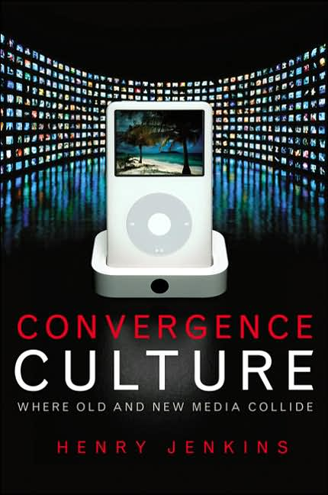

Slide 2
INTRODUCCIÓN & CAPÍTULO 1
DESTRIPANDO SURVIVOR:
LA ANATOMÍA DE UNA COMUNIDAD
DE CONOCIMIENTOS

Slide 3



Este libro trata del trabajo (y el juego) de los espectadores en el nuevo sistema mediático y el autor destaca tres conceptos: convergencia mediática, cultura participativa e inteligencia colectiva.

Slide 4
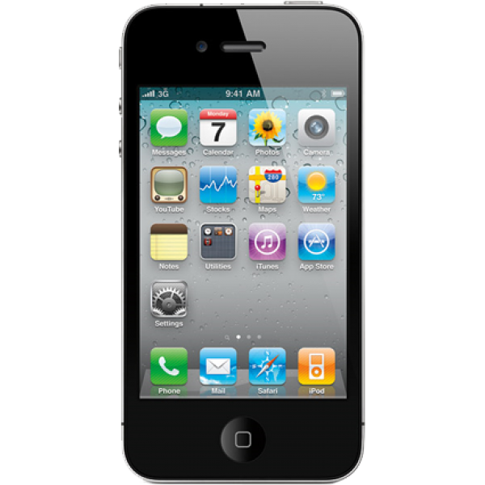


Con convergencia se refiere al flujo de contenido a través de múltiples plataformas mediáticas, la cooperación entre múltiples industrias mediáticas y el comportamiento migratorio de las audiencias mediáticas, dispuestas a ir a casi cualquier parte en busca del tipo deseado de experiencias de entretenimiento.

Slide 5
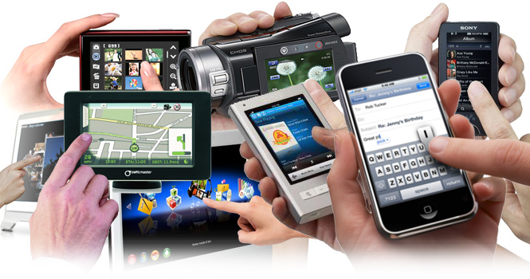
En el mundo de la convergencia mediática se cuentan todas las historias importantes, se venden todas las marcas y se atrae a todos los consumidores a través de múltiples plataformas mediáticas.
La convergencia representa un cambio cultural, toda vez que anima a los consumidores a buscar nueva información y establecer conexiones entre contenidos mediáticos dispersos. La CULTURA PARTICIPATIVA contrasta con nociones antiguas del espectador mediático pasivo.

Slide 6

La convergencia se produce en el cerebro de los consumidores individuales y mediante sus interacciones sociales con otros. El consumo se ha convertido en un proceso colectivo y a eso se refiere la inteligencia colectiva, término acuñado por el francés Pierre Levy.
La inteligencia colectiva puede verse como una fuente de poder mediático. Estamos aprendiendo a usar ese poder colectivo a través de nuestra vida recreativa.

Slide 7

La cooperación entre múltiples industrias mediáticas y el comportamiento migratorio de las audiencias mediáticas, dispuestas a ir a casi cualquier parte en busca del tipo deseado de experiencias de entretenimiento, en el primer capítulo toma el caso de la serie Survivor televisión para internet ya que está diseñado para ser discutido, diseccionado, debatido, predicho y criticado.

Slide 8
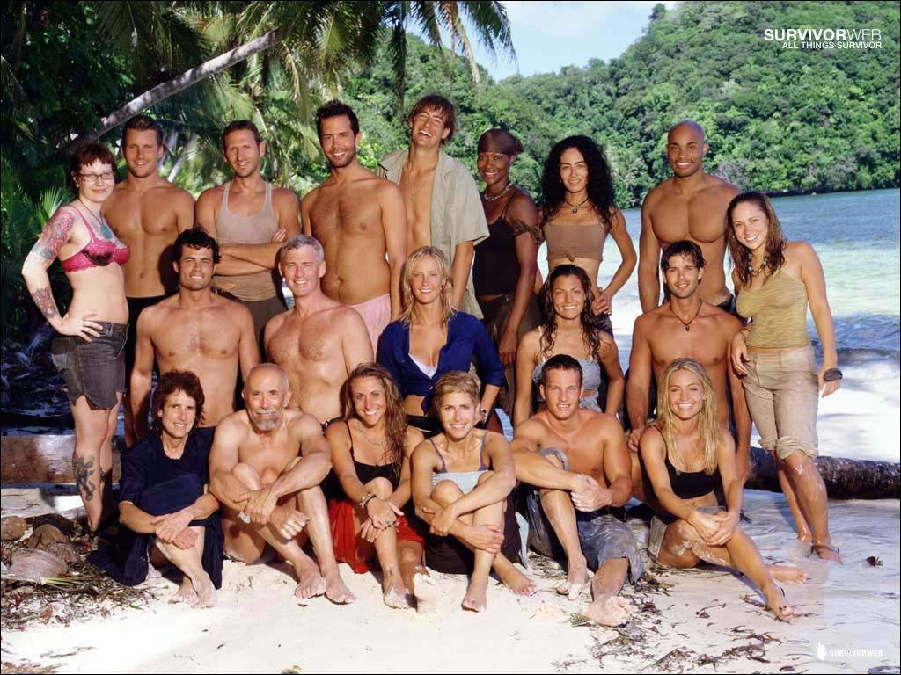
Survivor, un programa que en sus primeras ocho temporadas no dejó de estar dentro de los 10 programas mejor valorados, donde se creó un grupo de fans conocidos como los “aguafiestas o destripacuentos” (Spoilers) que conocen Survivor a fondo y llegan a extremos desesperados para averiguar respuestas y están decididos a despejar incógnitas (juntos) antes de que los productores revelen lo sucedido (destripe, spoiling).

Slide 9

Lo que mantiene unida una inteligencia colectiva no es la posesión de conocimientos, que relativamente es estática, sino el proceso social de adquisición del conocimiento, que es dinámico y participativo, comprobando y reafirmando continuamente los lazos sociales del grupo.
De repente, todos los espectadores y todos los lectores de todas las publicaciones corrían el riesgo de aprendes más de lo que querían saber.

Slide 10
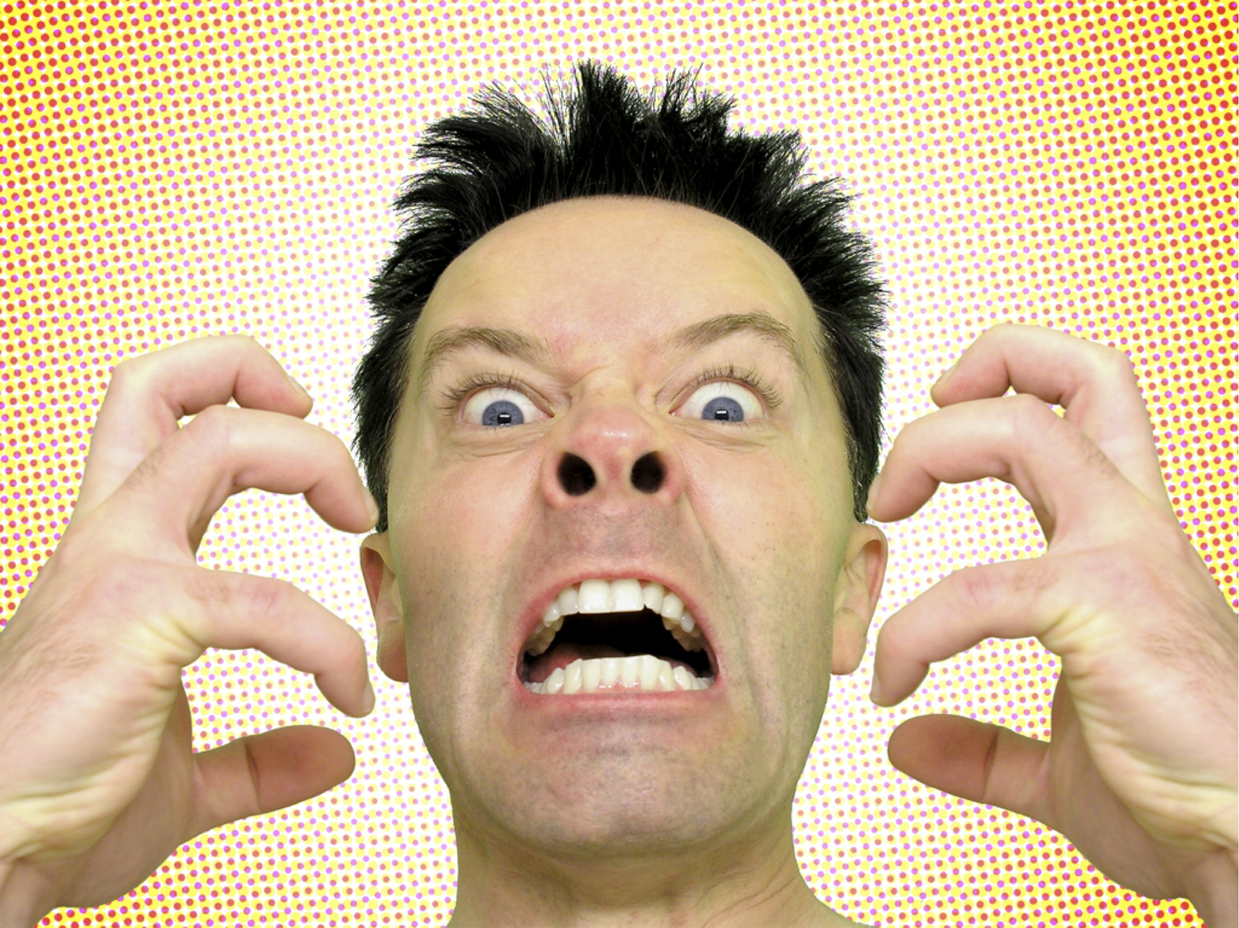
Podemos considerar esenciales estas comunidades de conocimientos para el proceso de convergencia popular. Los intereses de productores y consumidores no son los mismos . Otras veces entran en conflicto. Las comunidades que en cierto nivel son las mejores aliadas del productor, en otro nivel pueden ser sus peores enemigas.

Slide 11
Finaliza el autor este primer capítulo mencionando que las comunidades de fans se disuelven, sus miembros pueden moverse a comunidades diferentes, buscando nuevos espacios donde aplicar sus destrezas y nuevos comienzos de especulaciones.

Slide 12
CAPÍTULO 2
COMPRANDO AMERICAN IDOL:
COMO NOS VENDEN EN LA TELERREALIDAD

Slide 13

ECONOMÍA AFECTIVA
Henry Jenkins se pregunta cómo es posible que American Idol (2002) es una de las dos series que son “la primera aplicación mortal de la Convergencia Mediática” (la otra es Survivor -2000-).
En su segunda temporada logró que la FOX Broadcasting Company recibiera más de 20 millones de llamadas telefónicas y mensajes por episodio, para emitir veredictos respecto a los concursantes.

Slide 14
La telerrealidad es una salvación para las cadenas que intentan resistir las tentativas de la televisión por cable de arrebatarles parte de la audiencia.
Las audiencias televisivas descienden en verano. Las cadenas por cable como Showtime o HBO usan los meses de verano para emitir nuevos episodios de sus comedias y dramas.

Slide 15
Las cadenas convencionales contraatacan ofreciendo una programación más original en verano, y los menos costosos reality show se convierten en su mejor arma.
Es así como American Idol fue una franquicia transmediática y no un simple programa de televisión. Para entender el éxito de la serie debemos comprender el nuevo contexto en el que opera la televisión norteamericana: la Economía Afectiva.

Slide 16
Los fans ven más programas que reflejan sus gustos e intereses. Estos defienden que las cadenas deben centrarse en la calidad del compromiso de la audiencia con la serie y menos en la cantidad de espectadores.
La Economía afectiva considera potencialmente valiosas las audiencias activas si los anunciantes pueden cortejarlas y ganárselas.

Slide 17
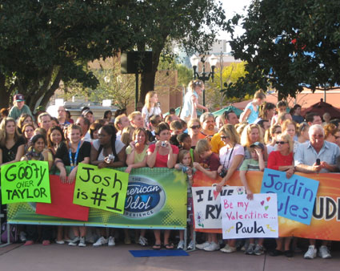
IMPRESIONÁME, NUEVO CONSUMIDOR JOVEN
“El nuevo consumidor joven decide qué, cuándo y cómo ver los medios. Es itinerante, está libre de compromisos con series concretas y va a donde se le antoja”.
Por esto los anunciantes quieren comprender cuál es la eficacia de los diferentes medios a la hora de trasladar sus mensajes ante sus potenciales compradores.

Slide 18
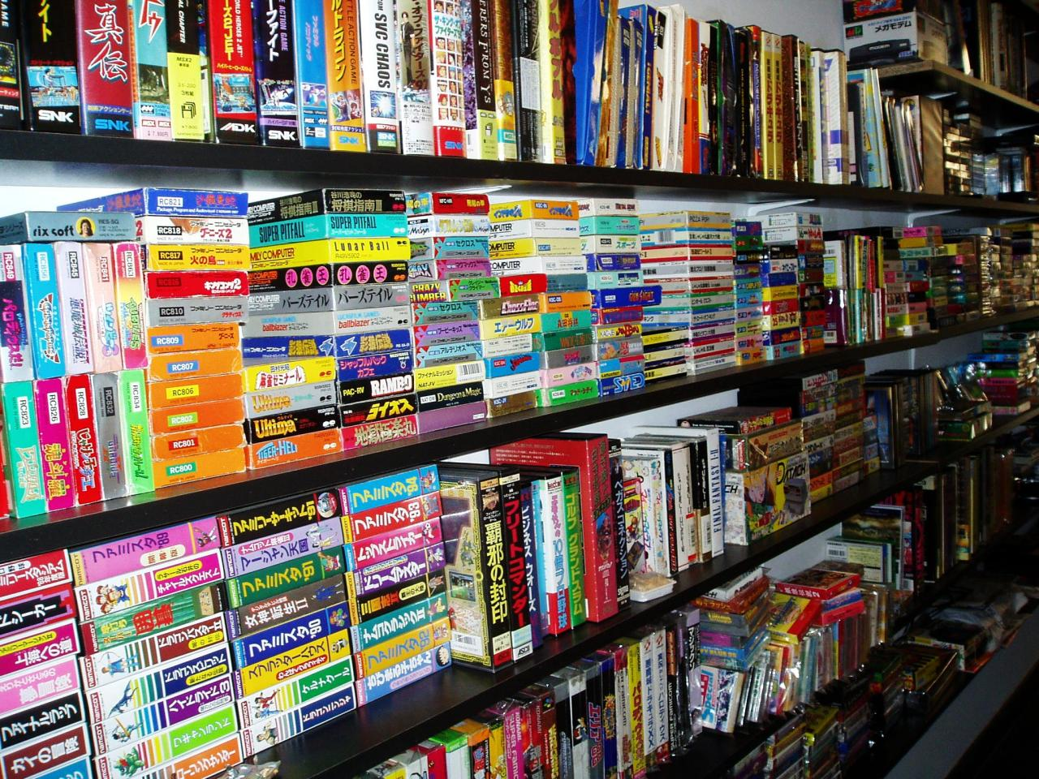
Se han proliferado las opciones mediáticas. Pasaron de ser tres cadenas principales, a una televisión por cable con cientos de canales especializados y la introducción de diversas formas de entretenimiento:
  Internet,
  Videojuegos,
  y videos en diversos formatos.

Slide 19
A medida que crece la preocupación de los anunciantes, éstos diversifican sus presupuestos y tratan de difundir sus marcas a través de múltiples canales de distribución.
Esto declaró Sumner Redstone, presidente de Viacom: “Lo que compran los anunciantes son plataformas para la promoción de sus marcas, y nosotros tenemos cuatro plataformas a su disposición. Estamos en todas partes, porque en estos tiempos debes estar allí donde necesitan estar los anunciantes.”

Slide 20
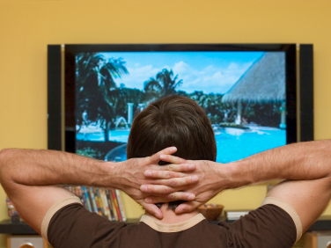
Recomienda la “Expresión” como una alternativa a la medición de la audiencia. La expresión mide la atención prestada a la programación y la publicidad, el tiempo dedicado al programa y el grado de fidelidad y afinidad del espectador con el programa y sus patrocinadores.
Los consumidores no sólo ven los medios, también comparten medios con otros.

Slide 21

MARCAS DE AMOR Y CAPITAL EMOCIONAL
American Idol quiere que sus fans sientan el amor, o más concretamente las marcas de amor.
Esta implicación comienza con millones de aspirantes en las pruebas. Son más los que ven la serie que los que presentan la prueba. Más los que se presentan a la prueba que los que entran en el programa. Y más los que entran en el programa que los que llegan a ser finalistas.

Slide 22
A partir de ahí las votaciones semanales fomentan la implicación del espectador. En el momento del lanzamiento de los discos muchos de los posibles consumidores ya respaldaron a los artistas y los clubes de fans ya están implicados en el marketing popular.

Slide 23

“Zapeadores” aquellos espectadores que no resisten un programa entero sin coger el mando a distancia y ver otro canal si en algún momento no esta entretenido o intrigado.

Slide 24

La televisión debe empezar a diseñarse para los zapeadores debido a que los programas de variedades y magacines desplazara casi por completo a los dramas como lo son los reallity shows.

Slide 25
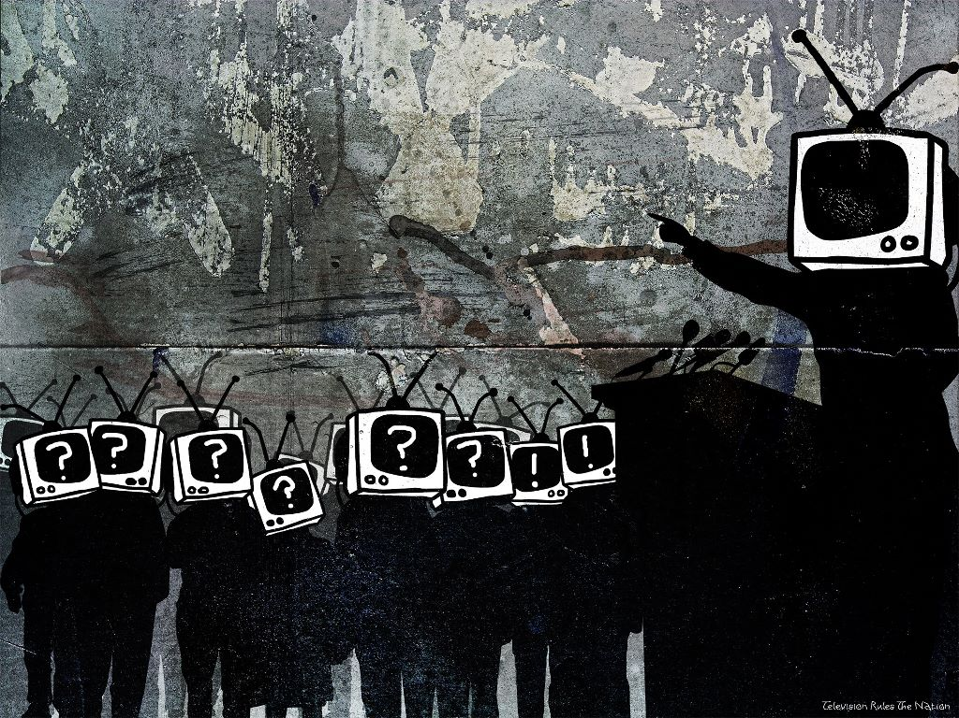
A primera vista el reality American Idol parece diseñado para zapeadores
Sin embargo la serie está pensada para admitir y mantener múltiples niveles de compromiso. Este programa está diseñado para atraer a todo espectador potencial y para darle a cada uno motivos para no cambiar de canal
*Recapitulaciones de los programas anteriores
*Cada capítulo tiene cierto grado de suspenso

Slide 26
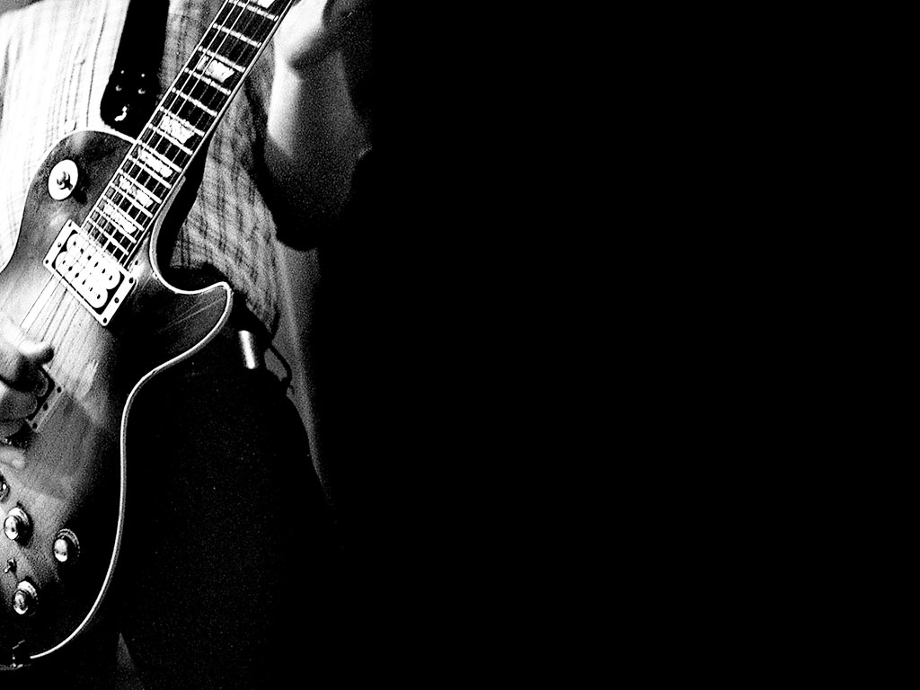
-Todas las series reality comienzan con un número superior de participantes,
-La mayoría de ellos gozarán de un tiempo en televisión relativamente corto.
-Ciertos personajes se van revelando como los favoritos del público y el productor se anticipa y les va dando más tiempo de emisión.
-Los espectadores llegan a conocer a los concursantes, descubren cosas de su personalidad.

Slide 27

COMUNIDADES DE MARCA
Compartir información
Perpetuar la historia y cultura de la marca
Brindar asistencia
Comunidades de la marca se mueven en la red, son capaces de mantener estos vínculos sociales durante largos periodos./

Slide 28
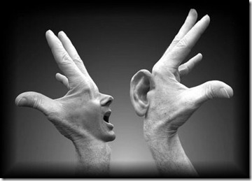
COTILLEO
El cotilleo se ha descrito como cháchara inútil e insustancial
Sin embargo.
Deborah Jones describía el cotilleo como un modo de hablar entre mujeres en sus roles de mujeres, íntimo en su estilo, personal y doméstico en su tema y en su entorno.
En un reality como los personajes son personas reales, los espectadores se quedan con la sensación de que cada vez pueden saber más sobre ellos, lo cual proporciona un incentivo para buscar información adicional en los múltiples canales mediáticos. Por ejemplo internet, revistas virtuales de cotilleos etc.

Slide 29
CAPITULO 3
EN BUSCA DEL UNICORNIO DE PAPEL:
MATRIX Y LA NARRACIÓN
TRANSMEDIÁTICA

Slide 30

La narración transmediática es el vértice de la cultura de convergencia. Matrix (1999) adoptó ese lenguaje como motor de significación para la multiplicidad de contenidos como fruto de su propia narrativa y amplió la brecha de entre generaciones análogas y las digitales.
Matrix nos transporta a un mundo donde se desdibuja línea de lo real e imaginario y donde el cuerpo humano es almacén de la energía de mundos digitales.

Slide 31
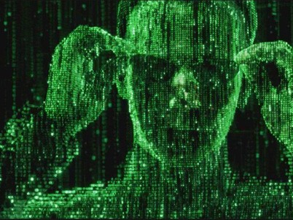
La arquitectura narrativa transporta en varios canales o medios mensajes entretejidos, cada una soportando un mensaje complementario a otro medio.
El escenario transmediático ordena la definición de cada personaje que la compone. La publicidad, video, foto, revistas, etc. Interactúan aportando contendidos y conocimientos que más tarde se transportarán a otros medios para dar nuevos significados.

Slide 32
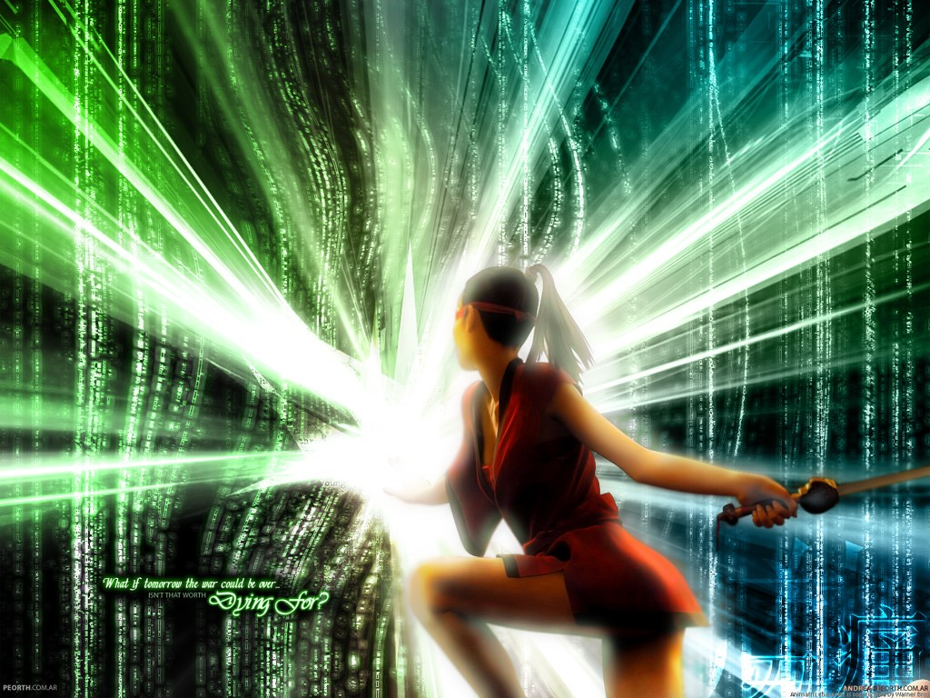
Detrás de las narraciones transmediáticas también se esconden intereses económicos relacionados con el consumo. Entre más consumas mejor podrás armar el mosaico intertextual.
La narrativa transmediática involucra sin sometimiento, es la voluntad de los receptores los constructores de la historia. Matrix no es la historia; es lo que la gente ha sabido y conoce a través de ella.

Slide 33
CAPÍTULO 4
¿LA GUERRA DE LAS GALAXIAS DE QUENTIN TARANTINO? LA CREATIVIDAD POPULAR SE ENFRENTA CON LA INDUSTRIA MEDIÁTICA

Slide 34
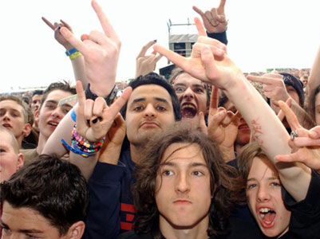
Los fans constituyen el segmento más activo del público mediático, que se niega a aceptar sin más lo que le dan e insiste en su derecho a la participación plena. La red proporciona un nuevo y poderoso canal de distribución para la producción cultural aficionada.

Slide 35
Todos son participantes aunque con diferente estatus y grado de influencia
Se fomenta una economía y creatividad popular basada en el trueque o en el regalo.
Reafirma el derecho de la gente en ser activamente participantes de la cultura.

Slide 36

INTERACTIVIDAD
Formas en que se han diseñado las nuevas tecnologías para responder mejor a la reacción del consumidor.

Slide 37
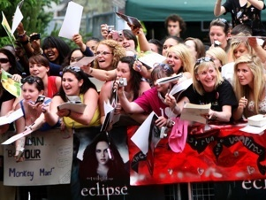
PARTICIPACIÓN
Es más abierta, esta menos controlada por los productores.

Slide 38
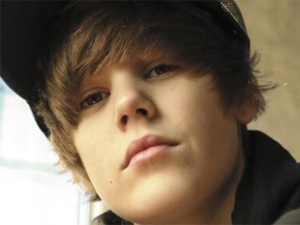
CULTURA FOLK
La nueva cultura de convergencia se basará en los préstamos de los diversos conglomerados mediáticos

Slide 39
PIXELVISION Y MACHINEMA
Bájese las barreras de la participación y bríndese nuevos canales para la publicidad y la distribución, y la gente creará cosas extraordinarias.

Slide 40
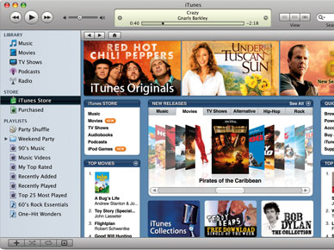
CUANDO LA PIRATERIA SE CONVIERTE EN PROMOCIÓN
La convergencia popular allanó el camino para las nuevas estrategias de convergencia corporativa.

Slide 41
¿HACIA DONDE NOS DIRIGIMOS?
Para que se logre el equilibrio entre interacción y participación…
Competencia comercial | Apropiación amateur
Uso con animo de lucro | Economía de trueque de la red
Redefiición creativa | Piratería

Slide 42
En la cultura de la convergencia, todos son participantes, aunque con diferentes estatus y grados de influencia.

Slide 43
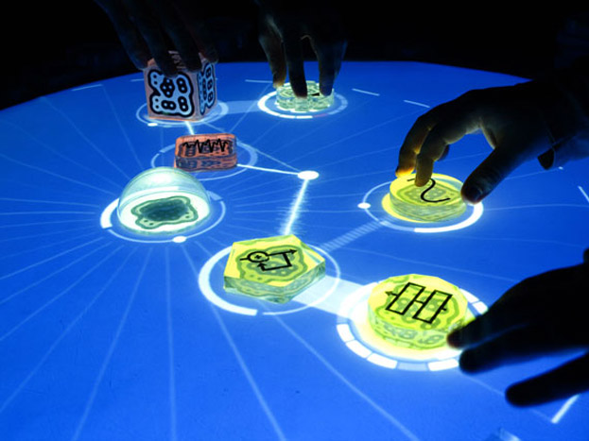
Diferencia entre interactividad y participación.
Interactividad: Formas en las que se han diseñado las nuevas tecnologías para responder mejor a la reacción del consumidor. Esta limitado por el diseñador/programador.
Participación: Condicionada por los protocolos culturales y sociales. Controlada por los consumidores mediáticos.

Slide 44
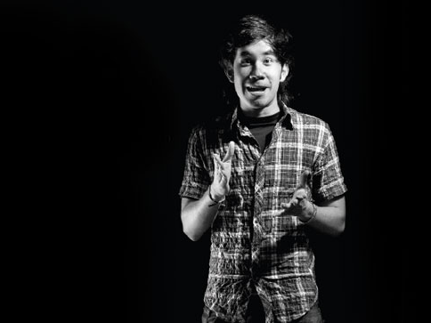
Actualmente existe un resurgimiento de la creatividad popular aprovechando la difusión de la red, en el que la mayor parte de las creaciones de los aficionados es mala, pero todos tienen un espacio. Unos serán lo bastante buenos para tener un público que los siga, para inspirar la creación de otros y para ofrecer nuevos contenidos. Esto es el proceso de creación folk, la convergencia popular representa el proceso folk.

Slide 45
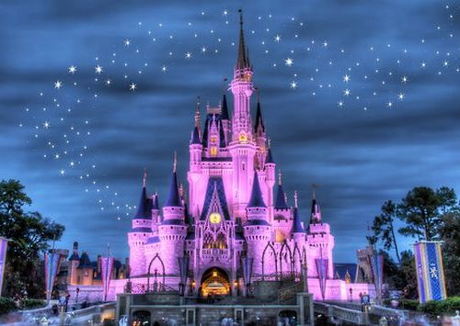
Con la red ha venido un cambio de leyes, como en el caso de la ley de derechos de autor, en el que ahora se protege las enormes inversiones económicas de las empresas mediáticas. “La ley se ha reformado para que nadie pueda hacer a la Disney Corp. lo que Walt Disney le hizo a los hermanos Grimm”. Lawrence Lessig.

Slide 46
El cine digital es un nuevo capítulo en la compleja historia de interacciones entre realizadores aficionados y medios comerciales. Estas películas dejan de ser caseras y las motivaciones para realizarlas son diversas. Reducen costos y son campo de instrucción para nuevos talentos.

Slide 47

En el caso de la Guerra de las Galaxias se utilizo una estrategia de marketing transmediática mediante la creación de novelas y comics originales, cintas de video y audio, la comercialización de juguetes y figuras de acción y la partitura de John Williams que revitalizo el mercado de las bandas sonoras.

Slide 48
CAPÍTULO 5
POR QUÉ SABE ESCRIBIR HEATHER:
LA ALFABETIZACIÓN MEDIÁTICA Y LAS GUERRAS DE HARRY POTTER

Slide 49
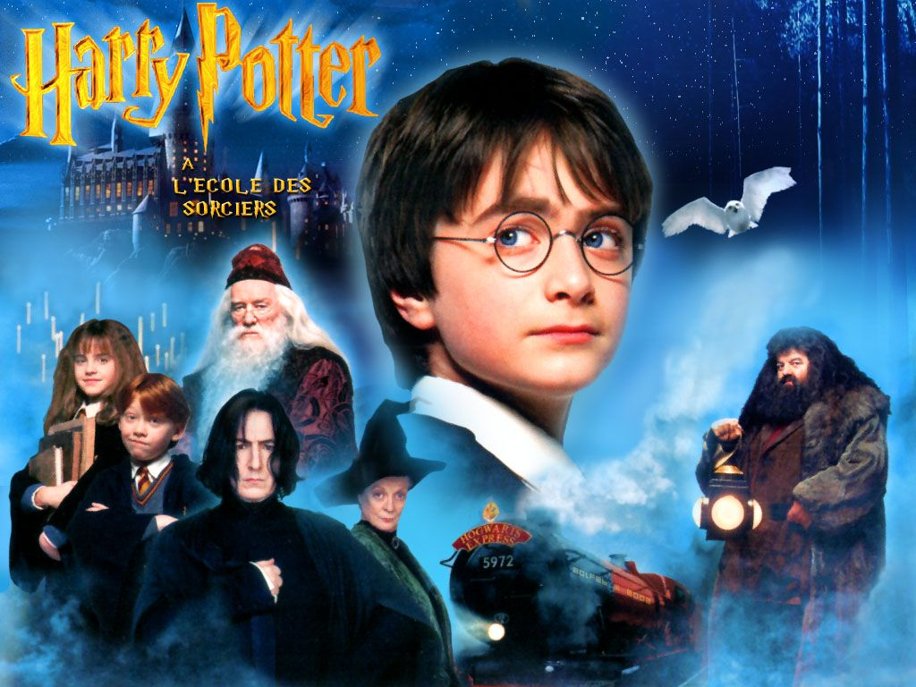
Con la llegada del internet el mundo se puedo conectar de una forma que nunca antes y empezó a compartir sus experiencias y conocimientos acerca de los temas que conocían, además de empezar a crear sus propios contenidos.
Esto llegando incluso a amenazar a las corporaciones que creían que la participación de la gente en los medios no era más que un simple artefacto para incrementar sus ganancias. Esta vez la gente si estaba participando de verdad no solo siendo los títeres de alguna compañía.

Slide 50
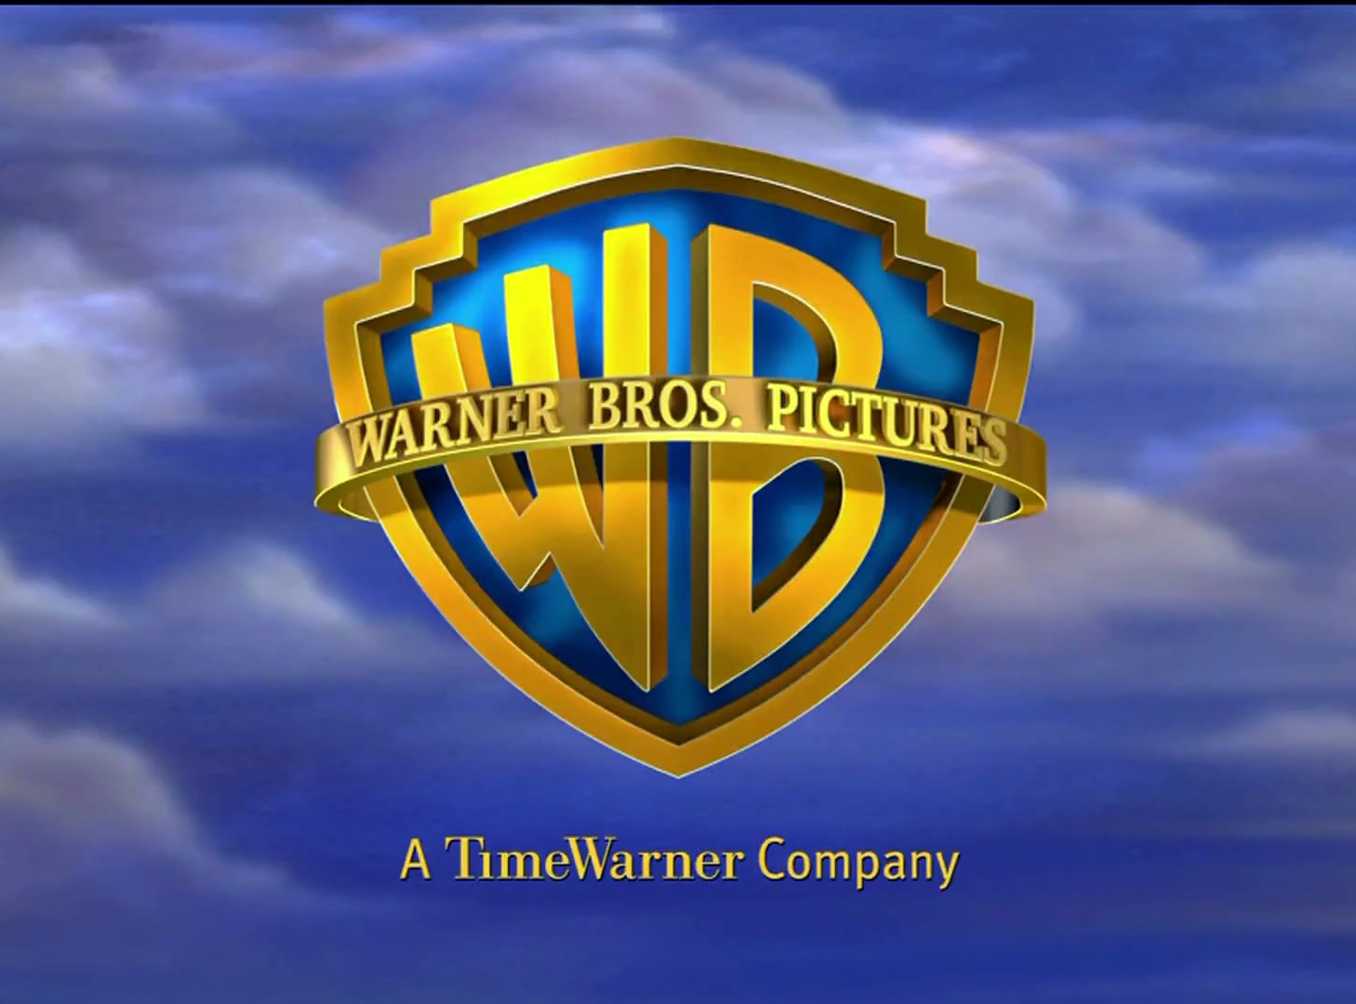
Tal es el caso de Warner Brothers y Harry Potter. Mientras el fenómeno crecía en Internet se comenzaron a crear grupos dedicados a escribir relatos de su propia imaginación acerca del famoso personaje (fan fiction), dando nacimiento a The Daily Prophet un sitio donde las personas pueden subir sus propias historias acerca de el universo de Harry Potter y compartirlos con usuarios de todo el mundo.

Slide 51
De pronto WB vio amenazada su propiedad intelectual lanzo una campaña contra dichos escritores que atentaban contra sus contenidos registrados. Sin saber que estos no eran mas que niños liderados por mas niños. El caso atrajo la atención del mundo, una corporación millonaria contra un grupo de fans jóvenes, y logro que WB retomara su postura y les dejara seguir.

Slide 52
Con el paso del tiempo las empresas han notado este tipo de cambios que han crecido de manera desmedida. Con el internet es difícil limitar o controlar este tipo de participaciones mediáticas de los usuarios y consumidores. Aun así, si pueden atravesarse en el camino de estos ya infrenables medios. Tal es el caso de Pottermore, que no es mas que una plataforma como The Daily Prophet pero con el respaldo de J.K. Rowling (la creadora de Harry Potter) y WB, en un esfuerzo por beneficiarse de la actividad participativa de los usuarios.

Slide 53
CAPÍTULO 6
PHOTOSHOP PARA LA DEMOCRACIA:
LA NUEVA RELACIÓN ENTRE PÓLITICA Y CULTURA POPULAR

Slide 54
El marketing viral es poner una idea adecuada en las manos adecuadas y en el momento adecuado. Localizar gente que piensen igual que uno es relativamente fácil, pero generar comunidades del mismo parecer es doblemente complejo. La política busca amalgamar dichas comunidades, deber ser algo menos desenfadada, abierta y menos suntuosa; debe ser una “diversión seria”.

Slide 55
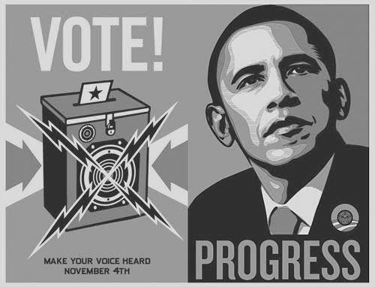
La innovación y experimentación es un ingrediente para cortejar al mercado votante, no sólo en su expectativa de voto, sino para fundamentar una nueva forma que genere contenidos y llevarlo a cada ciudadano.

Slide 56

La construcción de narrativas transmediáticas en las plataformas de elección políticas hoy es definitoria en el éxito de una campaña. Para poder accionar dinámicamente a un títere se necesitan más de un hilo para moverlo bien.

Slide 57
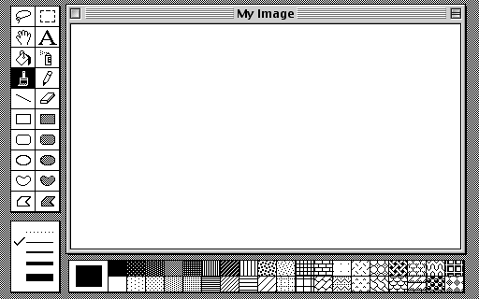
John Knoll, uno de los creadores de Photoshop, afirma que este programa tuvo como premisa democratizar la imagen pública y que cada usuario pudiera caricaturizar a políticos; de ahí viene la palabra “fotochopear”

Slide 58
Vota desnudo, es una campaña dirigida a medios electrónicos planteando la posibilidad de ejercer una voluntad política desde la privacidad que otorga una computadora.

